Slide 1
Breast Cancer Classification
Machine Learning
A.A. 2025/2026
Francesco Saponara • Mattia Chittoni

Slide 2
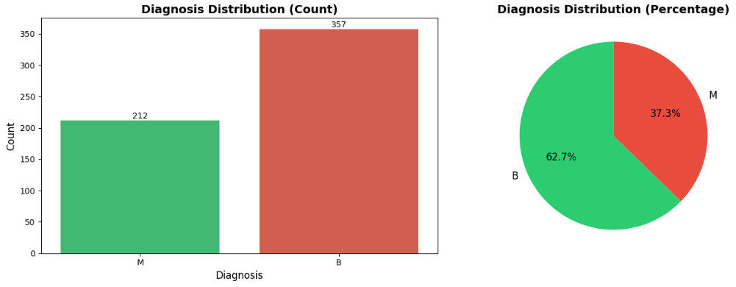
Dataset
Breast Cancer Wisconsin (Diagnostic) – UCI Repository
569 pazienti, 30 feature numeriche
Target: Benigno (62.7%) vs Maligno (37.3%)

Slide 3
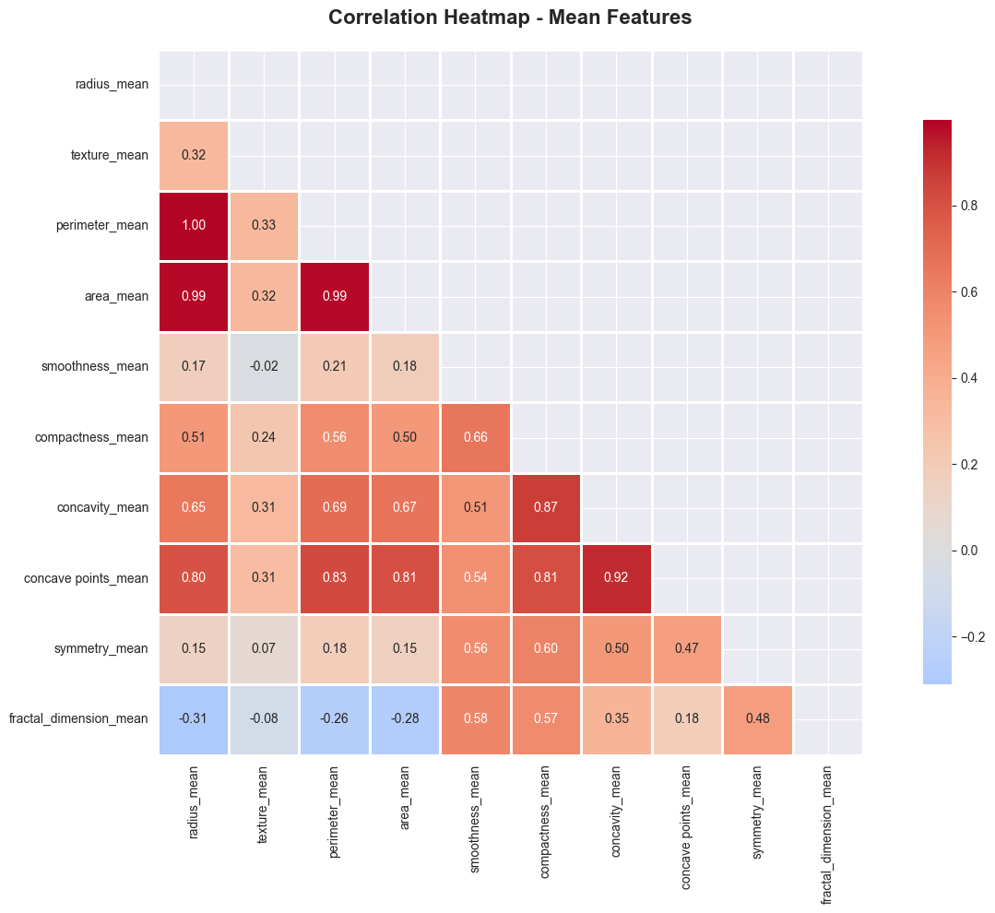
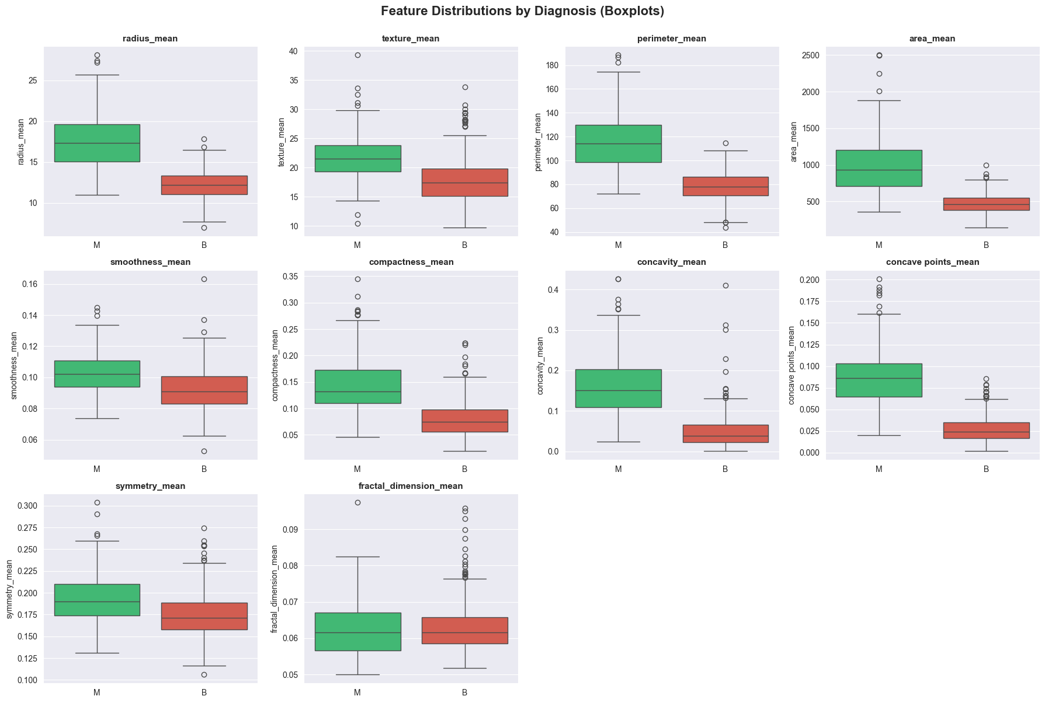
EDA (Exploratory Data Analysis)

Slide 4
Preprocessing dei Dati
Rimozione ID e colonne non informative
Gestione NaN e valori zero (media)
Label Encoding target (M=1, B=0)
Standardizzazione (StandardScaler)
Train/Test split 70/30 stratificato

Slide 5
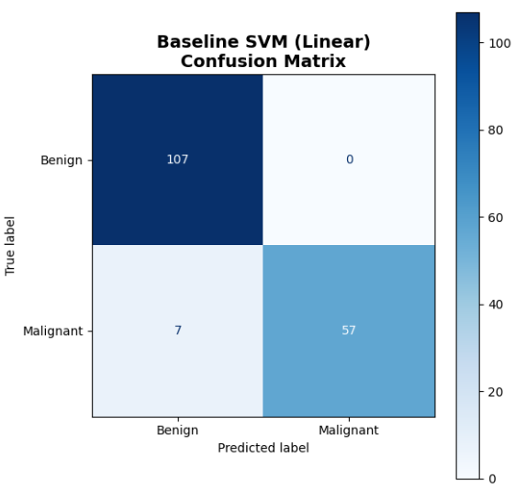
Support Vector Machine (SVM)
Accuracy: 95.9%
Precision: 1.00 (0 falsi positivi)
Recall: 0.89
ROC-AUC: 0.997
Nota: Abbiamo provato a ottimizzare i risultati di SVM attraverso l’uso di GridSearchCV, ma i risultati di SVM Optimized non sono mostrati in quanto identici al baseline. Il modello baseline ha già utilizzato i parametri ottimali (kernel='rbf', C=1, gamma='scale'), come confermato dal GridSearchCV.

Slide 6
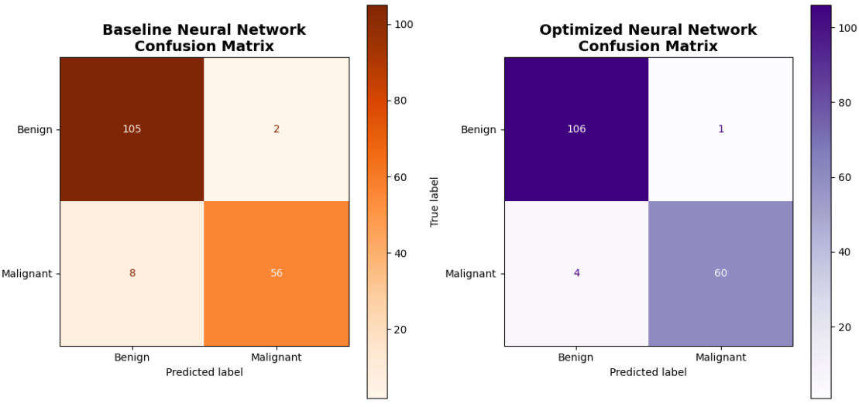
Neural Network (MLP)
Baseline: 2 hidden layers (32,16), ReLU
Accuracy baseline: 94.1%
Optimized (GridSearchCV): 1 hidden layer (64), Tanh
Accuracy optimized: 97.1%
ROC-AUC: 0.998

Slide 7
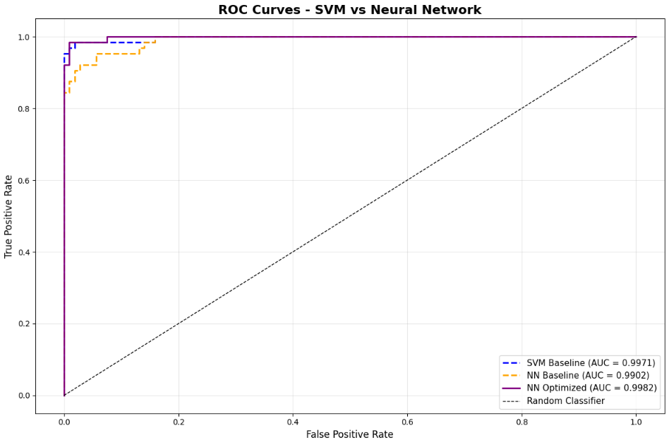
Confronto Modelli
SVM: Precision massima, recall inferiore
NN Baseline: performance buone ma migliorabili
NN Optimized: miglior bilanciamento precision/recall
Miglior modello complessivo: Neural Network ottimizzata

Slide 8
Interpretazione Medica
SVM: 0 falsi positivi, ma 7 falsi negativi
NN Optimized: 1 falso positivo, solo 4 falsi negativi
In oncologia il recall è prioritario
Meglio minimizzare i casi di cancro non rilevati

Slide 9
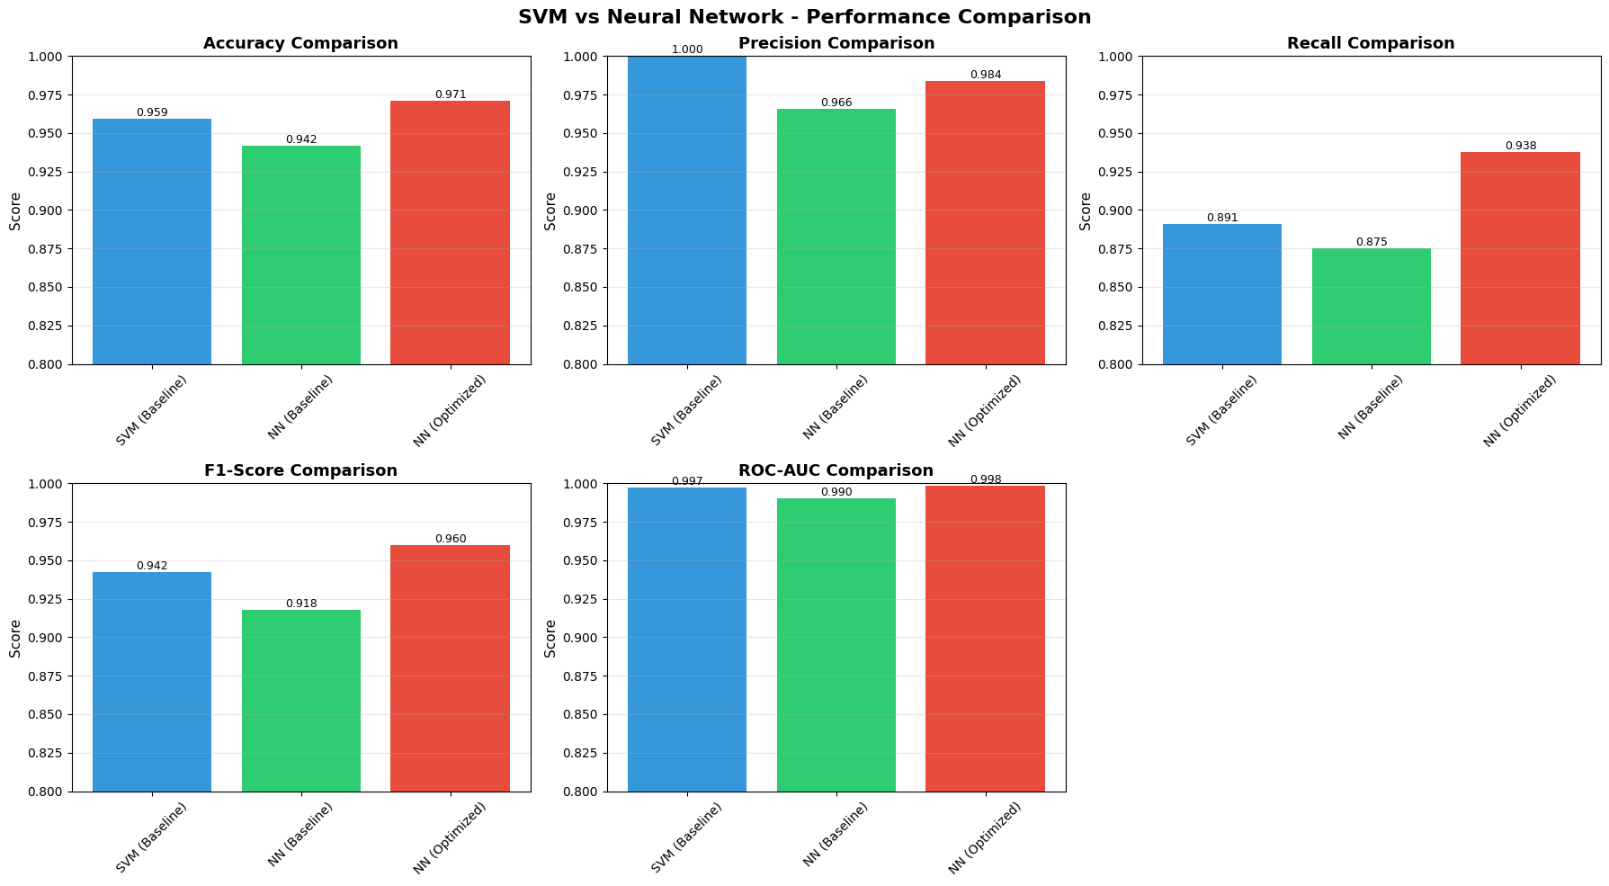
Conclusioni
Tutti i modelli >94% accuracy
Preprocessing cruciale per le performance
GridSearchCV molto efficace per la rete neurale
NN ottimizzata raccomandata per uso clinico

Slide 10
Limitazioni e Sviluppi Futuri
Dataset di dimensioni moderate e sbilanciato
Assenza di validazione su dati esterni
Ottimizzazione soglia decisionale per aumentare recall

Slide 11
Grazie dell’attenzione

